Slide 1

UNIVERSIDAD CENTRAL DEL ECUADOR
FACULTAD DE INGENIERÍA Y CIENCIAS APLICADAS
Integración y calidad de datos para el análisis comercial: prueba de concepto con ETL, data warehouse y dashboard en Apache Superset
AUTOR
David Sebastián Malquin Pozo
TUTOR
Kevin Segundo Atudillo Quimbiulco
Carrera de Sistemas de Información
Trabajo de Titulación · Examen Complexivo
Quito, 6 de noviembre de 2026

Slide 2
Contenido de la exposición
1
Problema y objetivos
2
Metodología y calidad
3
Arquitectura y modelo
›
›
›
Por qué la calidad cambia la decisión
Pipeline ETL y reglas auditables
Esquema estrella y tecnologías
4
Resultados comerciales
5
Dashboard y evidencia
6
Discusión y cierre
›
›
›
KPIs, categorías y sucursales
Superset y auditoría de cifras
Hallazgos, conclusiones y futuro
Integración y calidad de datos · Examen Complexivo UCE
2

Slide 3
01
SECCIÓN 01
Contexto y problema
Por qué la calidad de los datos es una decisión de negocio

Slide 4
Cuatro fuentes, un solo indicador: el reto de integrar
FUENTES DEL ECOSISTEMA COMERCIAL
Clientes · CRM
6.870
20
1.006 filas · ciudad, provincia y segmento
líneas en la fuente de ventas
duplicados exactos en ventas
Sucursales · SQL
12 puntos de venta · región y provincia
Productos · Excel
30
21
123 registros · categoría, marca y costo
claves foráneas inválidas
fechas o valores inválidos
Ventas · CSV
6.870 líneas · grano de línea de venta
Sin claves comunes ni reglas únicas, el reporte suma ventas sin cliente, producto o sucursal, y puede contar dos veces la misma operación.
PREGUNTA DE INVESTIGACIÓN
¿Cómo integrar y depurar cuatro fuentes comerciales heterogéneas para producir indicadores trazables, reproducibles y útiles para decidir?
Integración y calidad de datos · Examen Complexivo UCE
4

Slide 5
Objetivos: de la fuente dispersa al indicador confiable
OBJETIVO GENERAL
Diseñar e implementar una prueba de concepto de integración, calidad y visualización comercial que genere indicadores trazables desde el dato de origen hasta el dashboard.
1
Integrar clientes, sucursales, productos y ventas con un pipeline ETL reproducible.
2
Aplicar limpieza, homologación y validación, documentando cada rechazo.
3
Construir un data warehouse en esquema estrella: hechos y cuatro dimensiones.
4
Calcular ingresos netos, unidades vendidas, margen bruto y transacciones.
5
Publicar un dashboard interactivo en Apache Superset como evidencia.
6
Auditar la consistencia fuente–DW–dashboard y documentar las limitaciones.
Integración y calidad de datos · Examen Complexivo UCE
5

Slide 6
02
SECCIÓN 02
Metodología y arquitectura
Un pipeline auditable y un modelo pensado para decidir

Slide 7
Metodología: enfoque y pipeline ETL
Aplicada
Cuantitativa
Descriptiva
No experimental
Transversal
Ene 2024 – Ago 2026
1
2
3
4
5
6
7
Extracción
Perfilado
Limpieza
Homologación
Validación
Transformación
Carga
›
›
›
›
›
›
Copia a staging sin modificar el dato
Filas, claves, nulos y duplicados
Tipos, espacios y duplicados exactos
Categorías y vacíos a valor canónico
FK, fechas y rangos numéricos
Venta neta, costo y margen
Modelo estrella en SQLite y PostgreSQL
CRISP-DM aplicado: negocio → datos → preparación → modelado → evaluación → despliegue.
La calidad no es una etapa aparte: cada transición deja evidencia (perfil, reglas, log de rechazos y comparación antes/después).
Integración y calidad de datos · Examen Complexivo UCE
7

Slide 8
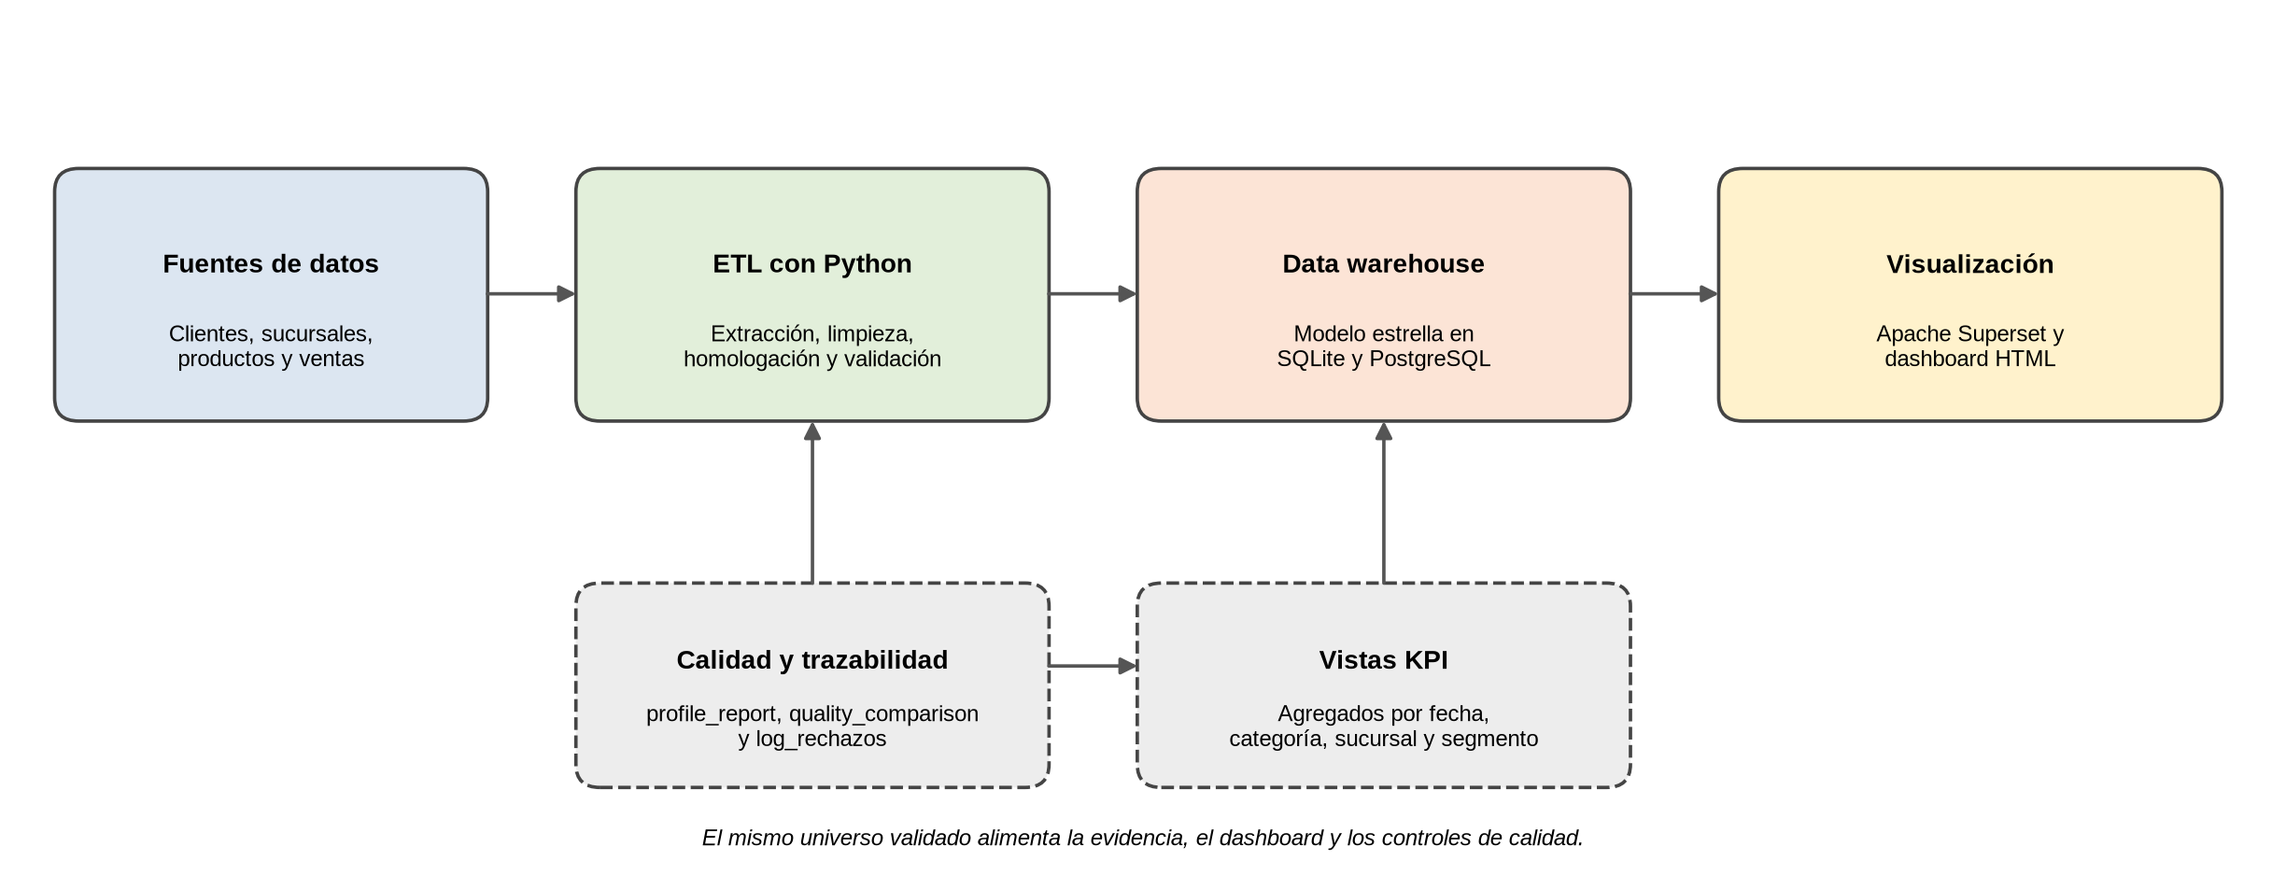
Arquitectura de la solución
Python + pandas
SQLite
PostgreSQL
Apache Superset
Docker
Northflank + Neon
Integración y calidad de datos · Examen Complexivo UCE
8

Slide 9
Modelo dimensional: esquema estrella
DimTiempo
6.800
fecha · año · mes · trimestre · semana
líneas en FactVentas
1.000 · 120 · 12
clientes · productos · sucursales
DimCliente
FactVentas
DimProducto
segmento · ciudad · provincia
Grano: línea de venta
categoría · marca · costo unitario
952
días con ventas en DimTiempo
DimSucursal
1,90
ciudad · provincia · región
líneas por transacción
Una tabla de hechos, cuatro dimensiones y un grano explícito: la base para que los filtros no dupliquen cifras.
Integración y calidad de datos · Examen Complexivo UCE
9

Slide 10
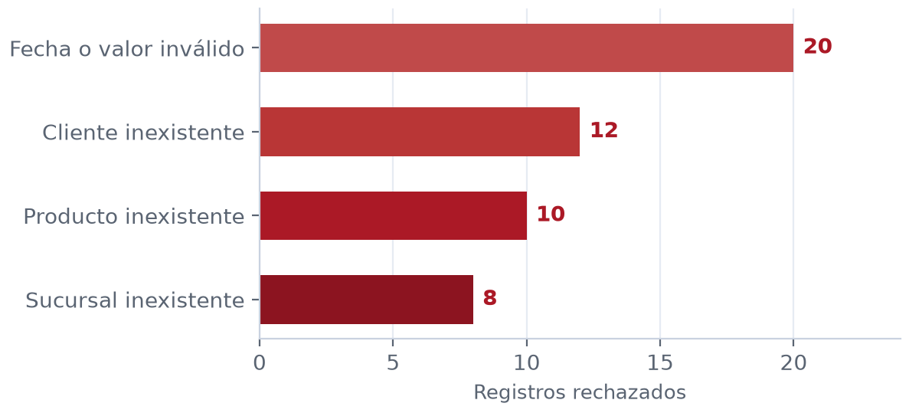
Calidad de datos: antes y después del ETL
6.870
líneas originales
6.850
tras eliminar 20 duplicados
6.800
líneas válidas tras 50 rechazos
98,98 %
cobertura final · rechazo 0,73 %
50 registros rechazados por motivo
No se imputan ni se fuerzan: cada fila excluida queda en log_rechazos.csv para que el origen corrija la causa.
Integración y calidad de datos · Examen Complexivo UCE
10

Slide 11
03
SECCIÓN 03
Resultados
Del dato validado al indicador de negocio

Slide 12
Indicadores consolidados del universo válido
INGRESOS NETOS
UNIDADES VENDIDAS
MARGEN BRUTO
TRANSACCIONES
7.452.222,71
13.817
1.966.780,12
3.587
USD · SUM(venta_neta)
unidades · SUM(cantidad)
USD · SUM(margen)
COUNT(DISTINCT id_venta)
26,39 %
2.077,56 USD
1,90
margen sobre ingresos
ticket promedio por transacción
líneas por transacción
Lectura gerencial: 7,45 M USD de ingresos, 26,39 % de margen y 2.077,56 USD por venta.
El margen separa el volumen de la rentabilidad: la categoría líder no siempre es la más rentable.
Auditoría: los indicadores coinciden entre la fuente validada, FactVentas y el dashboard. Descuento otorgado: 404.749,54 USD; pérdida por rechazos: 44.001,54 USD.
Integración y calidad de datos · Examen Complexivo UCE
12

Slide 13
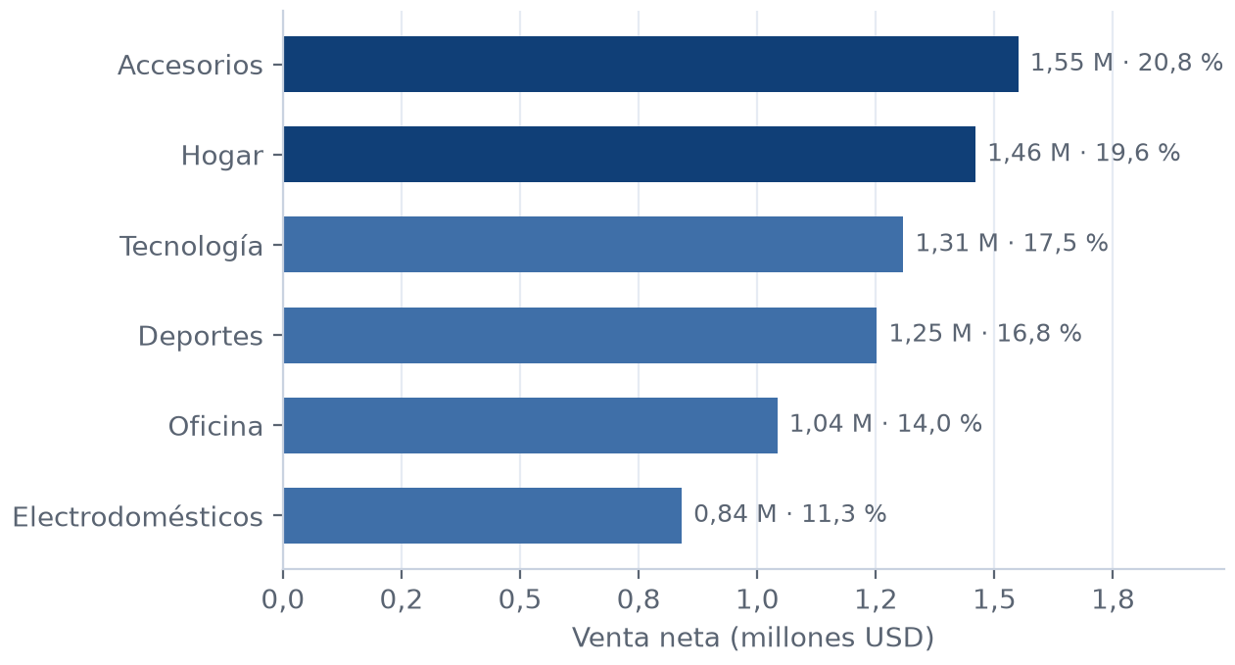
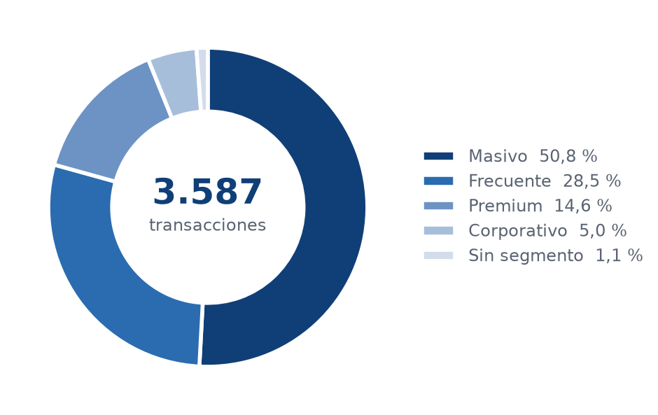
Resultados: concentración por categoría y segmento
Accesorios y Hogar concentran 40,39 % de los ingresos; Hogar lidera el margen (397.149 vs. 396.930 USD).
Frecuente (28,45 %) tiene el ticket más alto entre los segmentos principales: oportunidad de fidelización.
Integración y calidad de datos · Examen Complexivo UCE
13

Slide 14
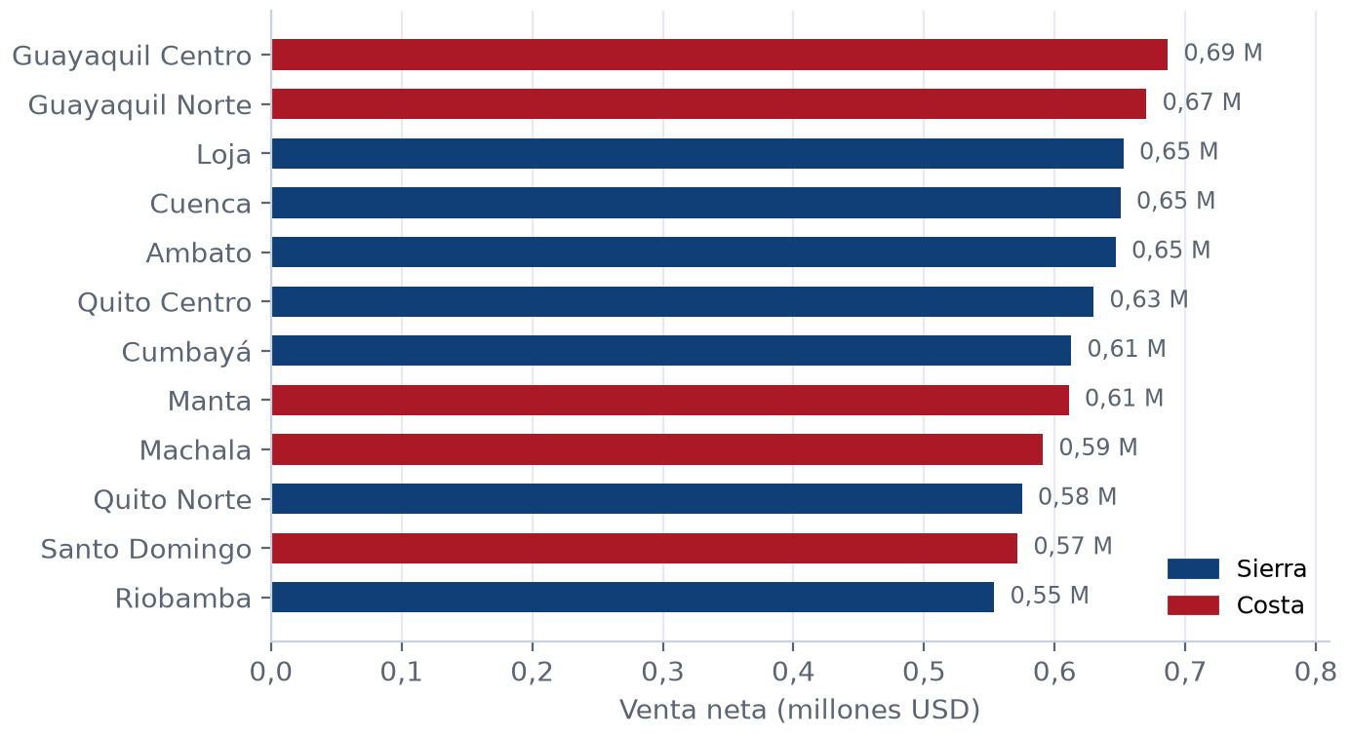
Resultados: desempeño por sucursal y región
57,99 %
de los ingresos viene de la Sierra; la Costa aporta 42,01 %
686.666 USD
Guayaquil Centro, la sucursal líder (9,21 %)
2.360,68 USD
ticket promedio más alto: Ambato
132.851 USD
brecha entre la primera y la última sucursal
Doce sucursales, dos regiones y una lectura común: la comparación solo es válida sobre el mismo universo depurado.
Integración y calidad de datos · Examen Complexivo UCE
14

Slide 15
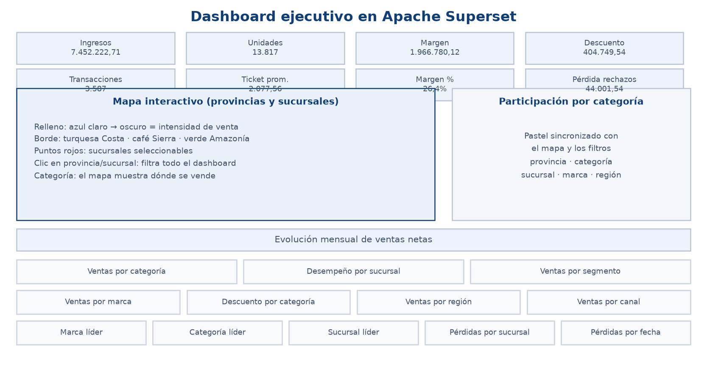
Dashboard Sales Analytics: la cara visible del dato
Contenido
8 tarjetas de KPI y un mapa-filtro con pastel; evolución, categoría, sucursal, segmento, marca, descuento, región, canal, líderes y pérdidas.
Interactividad
Clic en provincia o sucursal: todo el dashboard reacciona. Categoría en el pastel: el mapa muestra dónde se vende y colorea por intensidad.
Evidencia
Superset 3.1.1 sobre PostgreSQL; leyenda de color y región (Costa, Sierra, Amazonía); totales contrastados contra FactVentas.
El dashboard no reemplaza la calidad: la hace visible y verificable para la gerencia.
Integración y calidad de datos · Examen Complexivo UCE
15

Slide 16
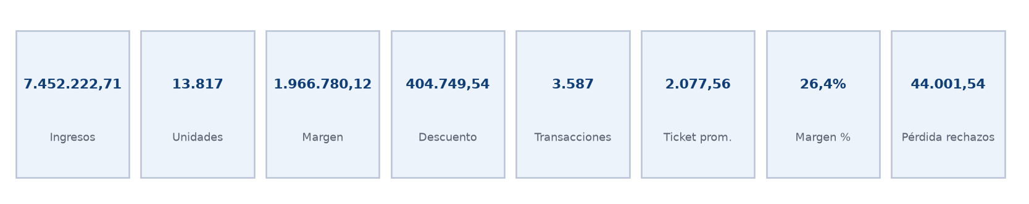
Evidencia: indicadores en Apache Superset
8 KPIs
Cuadre exacto
Interactivo
calculados en Superset sobre PostgreSQL
los totales coinciden con FactVentas
mapa-filtro, pastel y filtros por provincia, categoría, sucursal, marca y región
Fuente: esquema del dashboard Sales Analytics (Superset 3.1.1) sobre PostgreSQL.
Integración y calidad de datos · Examen Complexivo UCE
16

Slide 17
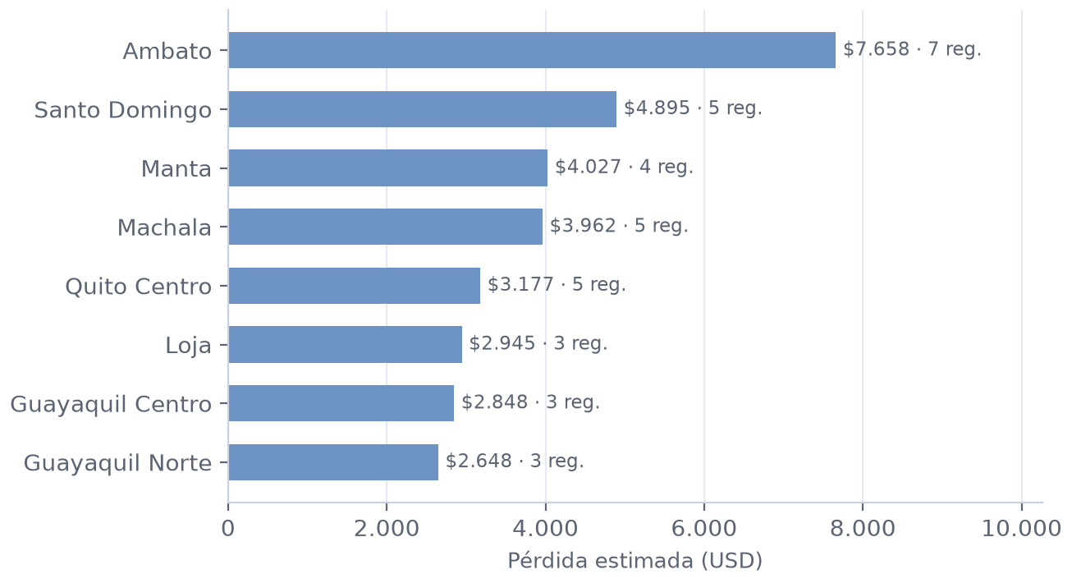
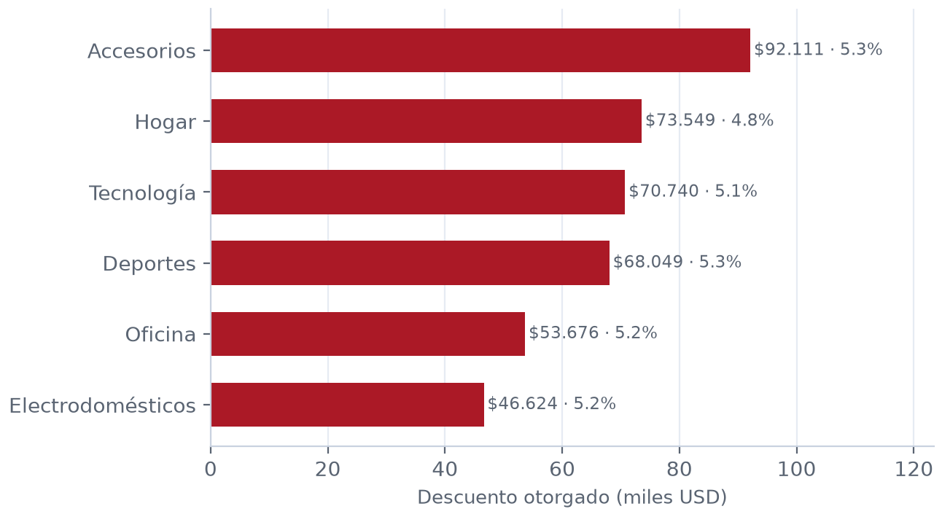
Rechazos como pérdida y descuentos por categoría
Los 50 rechazos se valorizan como pérdida estimada. El descuento otorgado se analiza por categoría y se filtra por provincia desde el mapa.
Integración y calidad de datos · Examen Complexivo UCE
17

Slide 18
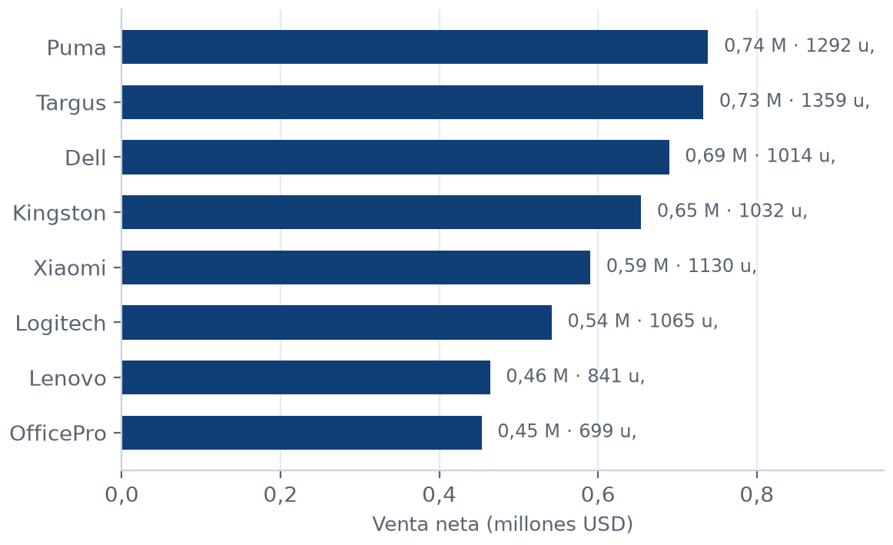
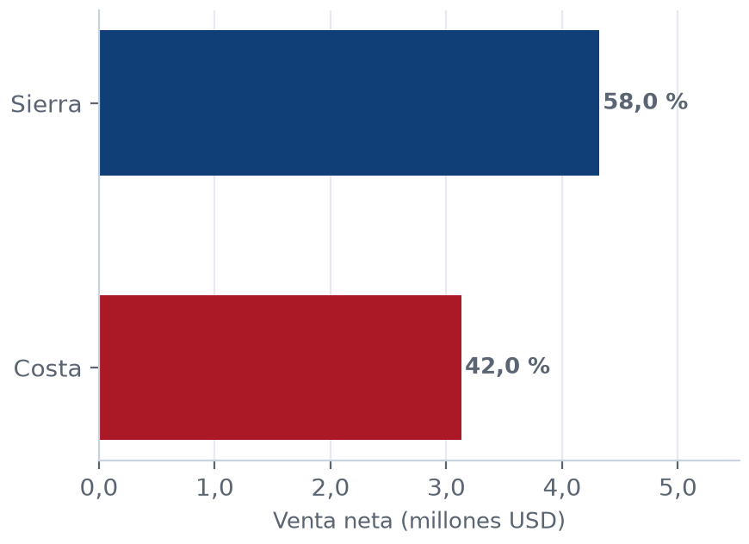
Marcas líderes y peso de la región
Puma lidera la venta neta. La Sierra aporta 57,99 % y la Costa 42,01 %; el mapa distingue las regiones con el borde de color.
Integración y calidad de datos · Examen Complexivo UCE
18

Slide 19
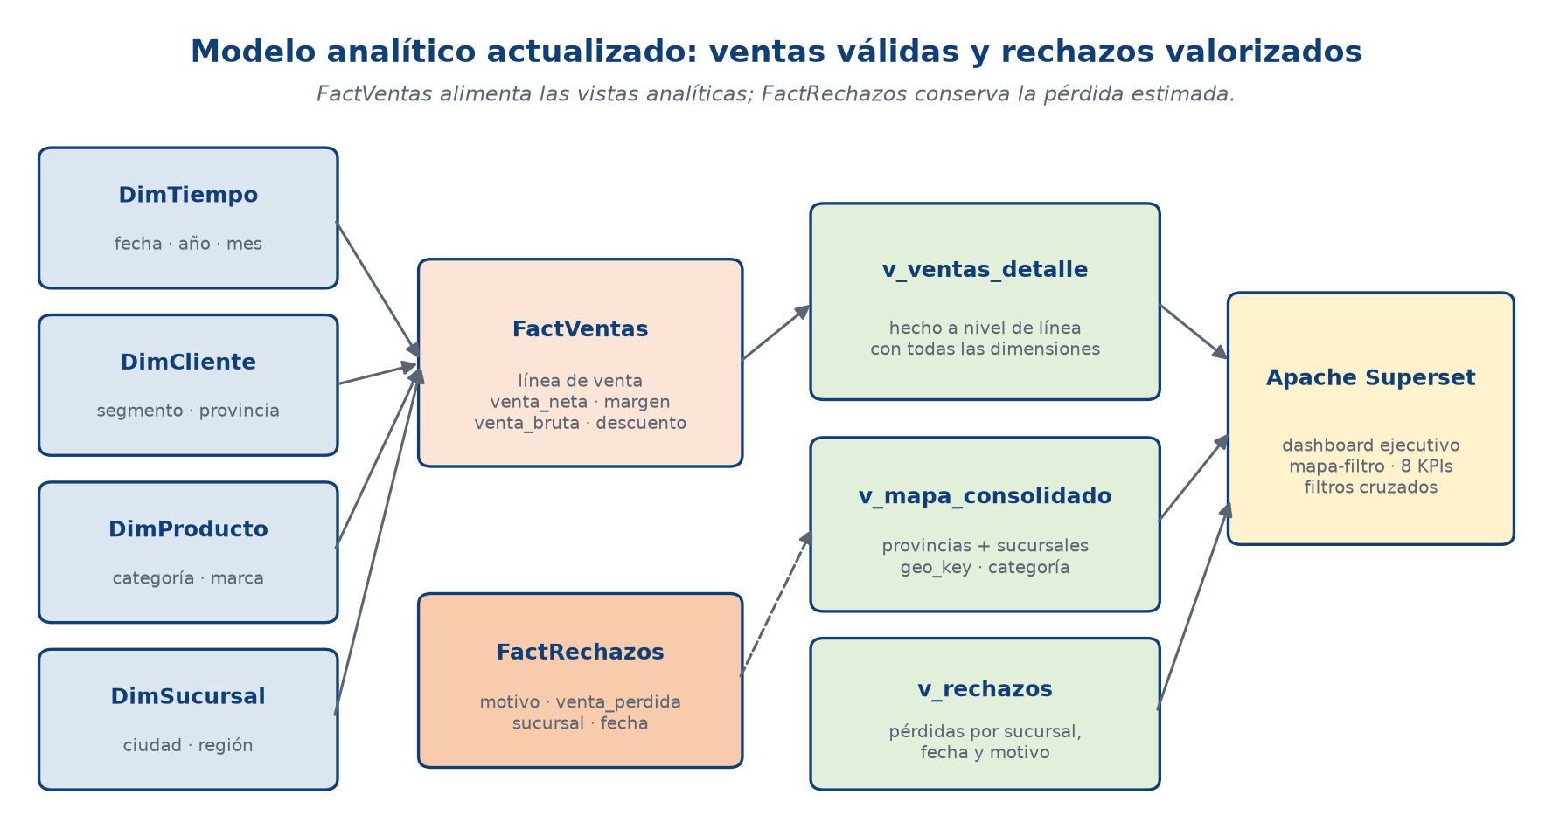
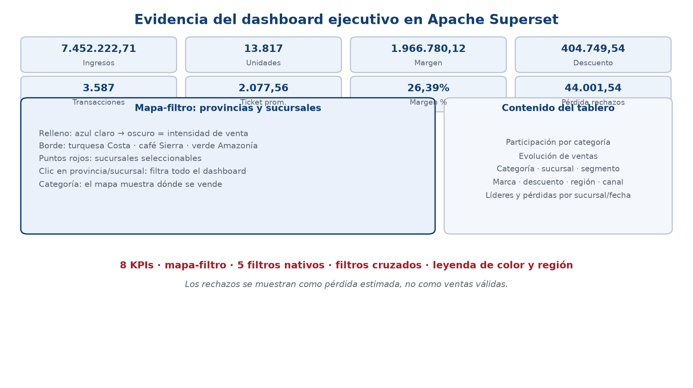
Evidencia de los cambios: modelo, dashboard y pérdidas
El modelo incorpora FactRechazos y vistas analíticas; el dashboard resume ocho KPIs, mapa-filtro y leyenda. La evidencia de pérdidas y descuentos se obtiene de la misma base validada.
Integración y calidad de datos · Examen Complexivo UCE
19

Slide 20
04
SECCIÓN 04
Discusión y cierre
Qué demuestra la PoC y qué falta para producción

Slide 21
Hallazgos del proceso de desarrollo
1
Fuentes heterogéneas
2
Grano de ventas
CSV y XLSX con BOM, separadores distintos y hasta 7 columnas vacías; se normalizó el esquema antes de perfilar.
6.870 líneas frente a 3.600 id_venta únicos: el grano es la línea y las ventas se cuentan con DISTINCT.
3
Duplicados y nulos
4
Integridad referencial
20 duplicados en ventas, 6 en clientes y 3 en productos; los vacíos se hicieron explícitos.
30 líneas con FK inexistente (12 cliente, 10 producto, 8 sucursal) se rechazaron y registraron.
5
Fechas y descuentos
6
Resultado auditable
21 fechas inválidas excluidas; descuentos decimal/porcentaje normalizados al rango 0–1.
6.870 → 6.800 líneas (98,98 %); 20 duplicados y 50 rechazos documentados.
Lección de despliegue: usar rutas estables o volúmenes nombrados; los bind mounts con ruta absoluta fallan si cambia la unidad.
Integración y calidad de datos · Examen Complexivo UCE
21

Slide 22
Cumplimiento de objetivos y auditoría de cifras
1
Integrar las cuatro fuentes con ETL
Cumplido
AUDITORÍA DE CIFRAS
Fuente = DW = dashboard
2
Reglas de calidad y registro de rechazos
Cumplido
Ingresos
7.452.222,71 USD
3
Cumplido
Unidades
Modelo estrella (hechos + 4 dimensiones)
13.817
Margen
4
Cálculo de los indicadores comerciales y de calidad
Cumplido
1.966.780,12 USD
Transacciones
3.587
5
Dashboard interactivo en Superset
Cumplido
Incidencia: 21 vs 20 fechas inválidas; se adoptó el valor verificable del log.
6
Verificación de consistencia y limitaciones
Cumplido
La trazabilidad permite responder por cada cifra y explicar cada exclusión.
Integración y calidad de datos · Examen Complexivo UCE
22

Slide 23
Discusión: hallazgos y limitaciones
HALLAZGOS
LIMITACIONES Y VALIDEZ
1
La calidad cambia el universo. 70 de 6.870 líneas (1,02 %) no eran integrables; se evitaron ventas sin dimensión válida.
• Datos académicos y sintéticos: no generalizar a una empresa real.
• Carga batch, sin incremental ni orquestación en producción.
• Sin inferencia estadística ni modelos predictivos.
• Rentabilidad limitada al margen bruto.
• Gobierno de datos incipiente.
2
Ventas concentradas. Accesorios y Hogar 40,39 %; Masivo 50,85 %; Sierra 57,99 %.
3
El margen matiza el ranking. La categoría líder en ventas no es necesariamente la más rentable.
4
Descuentos y rechazos son medibles. 404.749,54 USD de descuento otorgado y 44.001,54 USD de pérdida estimada por rechazos.
Amenaza principal: si los rechazos se concentran en una categoría o sucursal, la comparación puede sesgarse.
Integración y calidad de datos · Examen Complexivo UCE
23

Slide 24
Conclusiones
1
Integración trazable
2
La calidad modifica el universo
Cuatro fuentes heterogéneas integradas con un pipeline ETL reproducible y herramientas abiertas.
6.870 → 6.800 líneas (98,98 % de cobertura), sin ventas huérfanas ni duplicadas.
3
Indicadores consistentes
4
Calidad como evidencia
7,45 M USD de ingresos netos, 13.817 unidades, 1,97 M USD de margen y 3.587 transacciones.
Log de rechazos, comparación antes/después y auditoría permiten defender cada cifra.
La PoC deja un método reproducible: integrar, medir la calidad y demostrar cada cifra antes de decidir.
Integración y calidad de datos · Examen Complexivo UCE
24

Slide 25
Recomendaciones y trabajo futuro
1
2
3
4
Carga incremental y orquestador (Airflow).
Pruebas automatizadas de calidad y regresión de totales.
Monitorear la tasa de rechazo con umbral de alerta.
Catálogo de datos: KPIs, dueños y reglas.
5
6
7
8
Metas y presupuestos por sucursal en el dashboard.
Costos operativos y logísticos para ampliar rentabilidad.
Superset: roles, autenticación y respaldo.
Validar con datos reales anonimizados.
Prioridad inmediata: automatizar la carga y monitorear la calidad antes de escalar a producción.
Integración y calidad de datos · Examen Complexivo UCE
25

Slide 26
EXAMEN COMPLEXIVO
Gracias
¿Preguntas?
AUTOR
David Sebastián Malquin Pozo
dsmalquin@uce.edu.ec
REPOSITORIO
github.com/DavCoder22/Proyecto34
Viernes, 6 de noviembre de 2026

